Slide 1
Vyjádření neznáme z rovnice

Slide 2



$$ρ=\frac{m}{V}$$
Vyjádři $m$
$$m=ρV$$

Slide 3



Vyjádři $s$
$$v=\frac{s}{t}$$
$$s=vt$$

Slide 4



Vyjádři $Δs$
$$v_{p}=\frac{Δs}{Δt}$$
$${Δs=v}_{p }Δt$$

Slide 5



Vyjádři $t$
$$v=gt$$
$$\frac{v}{g}=t$$

Slide 6



Vyjádři $m$
$$p=mv$$
$$m=\frac{p}{v}$$

Slide 7



Vyjádři $v_{0}$
$$T=\frac{v_{0}}{g}$$
$$v_{0}=gT$$

Slide 8

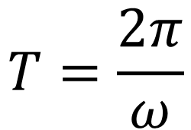
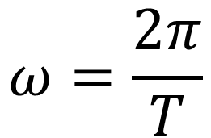
Vyjádři $ω$
$$T=\frac{2π}{ω}$$
$$ω=\frac{2π}{T}$$

Slide 9



Vyjádři $f$
$$T=\frac{1}{f}$$
$$f=\frac{1}{T}$$

Slide 10
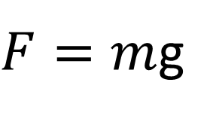

Vyjádři $m$
$F=m$g
$$m=\frac{F}{g}$$

Slide 11



Vyjádři $a$
$$F=ma$$
$$a=\frac{F}{m}$$

Slide 12



Vyjádři $r$
$$F=mω^{2}r$$
$$r=\frac{F}{mω^{2}}$$

Slide 13



Vyjádři $ω^{2}$ a pak $ω$
$$F=mω^{2}r$$
$$ω^{2}=\frac{F}{mr}$$
$$ω^{}=\sqrt{\frac{F}{mr} }$$

